Slide 1
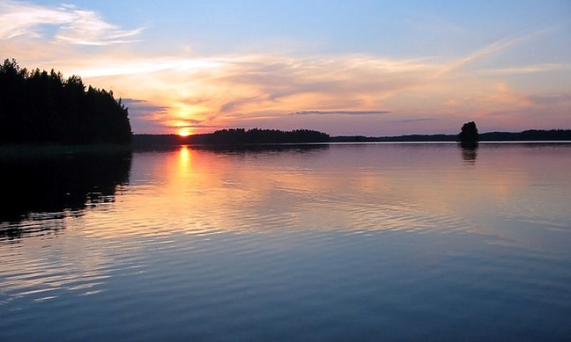
SUOMEN VESISTÖT

Slide 2
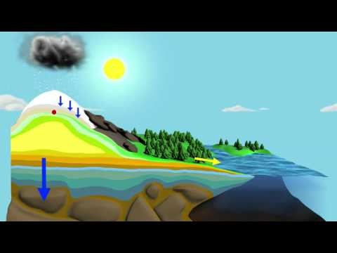
VEDEN KIERTO LUONNOSSA
Notes:
Vettä eniten valtamerissä (Meret peittävät yli 70 % Maan pinta-alasta ja niiden keskisyvyys on vajaa 4 km) jäätiköissä, ilmakehässä höyrynä, eliöihin sitoutuneena
Maan vesivaroista makeaa vettä on vain 2,5 prosenttia, ja tästä suurin osa lähes 69 % on jäätiköissä
Veden kiertokulun saa aikaan Auringon energia ja Maan vetovoima
Vesi kiertää luonnossa vaihtaen olomuotoa

Slide 3
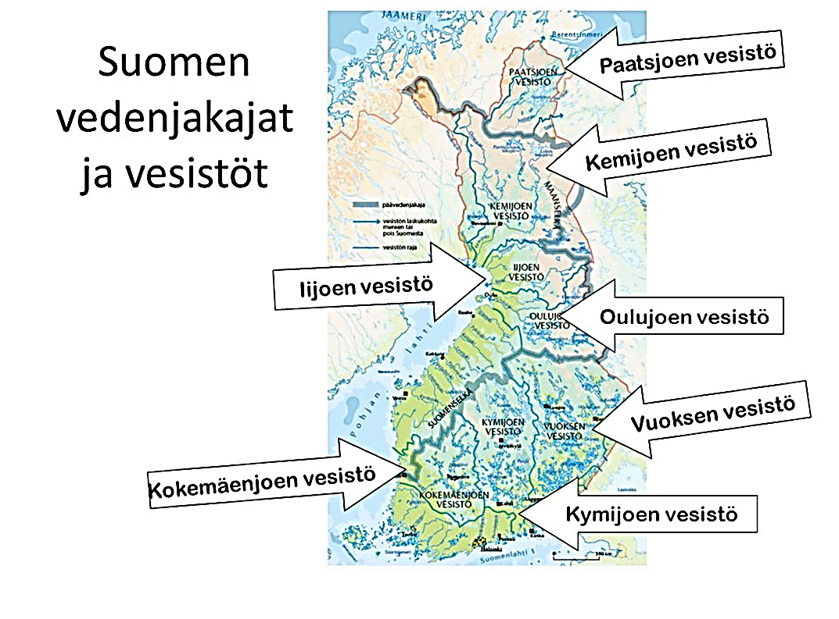
SUOMEN VESISTÖALUEET
Notes:
- Suomessa on lähes 190 000 yli 500 m² : n kokoista järveä.
- Suomen runsasjärvisyyden syitä ovat: kostea ja viileä ilmasto, painanteet ja murroslaaksot sekä vettä läpäisemätön maa- tai kallioperä.
- Vesistö tarkoittaa järvien, jokien ja niiden valuma-alueiden & laskujokien muodostamaa aluetta
- Vedenjakajat ovat maaston korkeimpia kohtia, jotka jakavat vedet kulkemaan eri suuntiin & rajaavat vesistöjä. Suomen päävedenjakajat ovat Maanselkä ja Suomenselkä.

Slide 4
JÄRVEN OSAT
PELAGIAALI
vapaan veden alue
valo ei ulotu pohjaan
kasviplankton (yhteyttää)
eläinplankton, kalat
LITORAALI
ranta-alue
valoa -> perustuotanto
pohjaan kiinnittyneitä kasveja
tärkeä elinympäristö selkä-
rangattomille ja kaloille
PROFUNDAALI
pimeä pohja-alue
toisenvaraisia eliöitä

Slide 5
JÄRVIEN MUOTO
PÄÄLLYSVESI
PÄÄLLYSVESI
VÄLIVESI
  ALUSVESI
ALUSVESI
SUOMI
KESKI-EUROOPPA
Notes:
SUOMEN JÄRVET SOKKELOISIA, VÄHÄVETISIÄ JA MATALIA (keskisyvyys 7 m)
VESI VAIHTUU HITAASTI -> REHEVÖITYVÄT HERKÄSTI
HARPPAUSKERROS ERISTÄÄ ALUSVEDEN PINNASTA -> HAPPIKATO

Slide 6
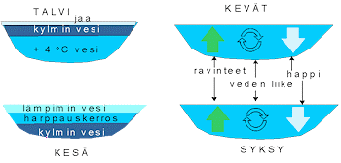
JÄRVEN VUODENAJAT
Notes:
LÄMPÖVAIHTELUT VÄHÄISEMPIÄ KUIN MUUALLA
EI ALLE 0 ^{O}C, KESKILT ALHAINEN (alle + 10 ºC) -> muutokset hitaita
KEVÄTTÄYSKIERTO PARANTAA HAPPITILANNETTA
KESÄKERROSTUNEISUUS: HAPEN PUUTE, SYVÄLLÄ ALUSVEDESSÄ EI VALOA EIKÄ FOTOSYNTEESIÄ, HAJOTUSTYÖ KULUTTAA HAPPEA
SYYSTÄYSKIERTO KUN PÄÄLLYSVESI + 10 ^{O}C
TALVIKERROSTUNEISUUS: JÄÄN ALLA KYLMIN VESI; POHJALLA HAJOAMISTA -> HAPPIKATOA

Slide 7
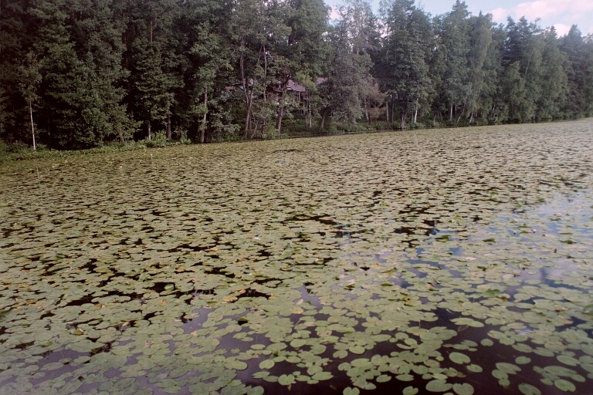
JÄRVITYYPIT
REHEVÄ ELI EUTROFINEN
- paljon ravinteita ->
suuri tuotanto
- vesi usein sameaa
- runsas kasvillisuus
- särkikaloja
- paljon lintuja
- pohjaeliöstö yksipuolinen

Slide 8
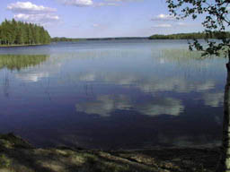
b. KARU ELI OLIGOTROFINEN
- ravinteita vähän
-> tuotanto vähäistä
- vesi kirkasta
- niukka kasvillisuus
- lohikaloja
- vähän lintuja
- pohjaeliöstö monilajinen
- harjualueilla ja Lapissa

Slide 9
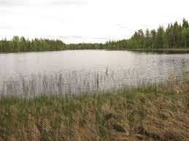
c. KARU & RUSKEAVETINEN (DYSTROFINEN)
- vähän ravinteita
- ympäristössä paljon hu-
musta, joka värjää veden
- yleisin tyyppi Suomessa
- soiset alueet
Suurten järvien eri osat voivat olla eri tyyppiä

Slide 10
VALAISTUS VESISTÖSSÄ
lähes kaikki tapahtumat ovat auringonvalosta
  riippuvaisia
  HEIJASTUMINEN JA TAKAISINSÄTEILY
  Säteiden tulokulma ratkaiseva
  Esim. kesällä 50 -> 3 % heijastuminen
          syksyllä 10 -> 35 % heijastuminen

Slide 11
VALON LÄPÄISEVYYS JA IMEYTYMINEN
Suurin osa auringon valosta imeytyy eli absorboituu
-> vesi lämpenee
NÄKÖSYVYYS
- kertoo valon imeytymisestä ja tunkeutumisesta
veteen
- plankton, humus, savihiukkaset yms. Pienentävät
näkösyvyyttä
- vuodenaikaisvaihtelut

Slide 12
VESISTÖJEN KEMIAA
HAPPI O₂
Kasvit tuottavat (planktonlevät)
Veden happipitoisuuteen vaikuttavat
a. tuotannon ja kulutuksen suhde
b. lämpötila
Vesi voi sisältää vain rajatun määrän happea
Happitilanne muuttuu vuodenaikojen mukaan

Slide 13
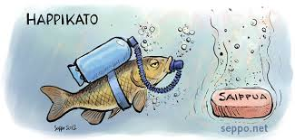
VESISTÖN TILA
Läpi vuoden runsaasti happea
- karu järvi
- sopiva esim. lohikaloille
b. Hapen puute alusvedessä
- rehevä järvi
- särkikaloja paljon
c. Päällysvedessä voimakasta ylikyllästyneisyyttä kesällä
- alusvedessä happikato -> sairas järvi

Slide 14
HAPPAMUUS JA EMÄKSISYYS
pH on vedessä esiintyvien vetyionien (H⁺) mitta
neutraali pH 7
luonnonvedet lähellä neutraalia
äkilliset muutokset vaarallisia
monien aineiden kemiallinen käyttäytyminen riippuu
veden pH:sta
äkilliset muutokset voivat johtua tehdaspäästöistä
hitaat muutokset johtuvat happosateista
vesieliöillä tietyt sietoisuus- ja optimialueet
ahven pH 4,2 – 9,2
hauki pH 5,0 – 10,4
taimen pH 5,0 – 9,2

Slide 15
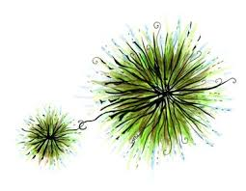
PLANKTON = keijusto
KASVIPLANKTON
merkitys tuottajana suuri -> syntyy myös happea
plankton kertoo veden laadusta ja sen muutoksista
runsasravinteisissa järvissä paljon levämassaa ->
pintavedessä paljon happea, alusvedessä O₂-kato
-> rehevöityy
valaistun vesikerroksen paksuus vaikuttaa kasvi-
planktonin tuotannon määrään

Slide 16
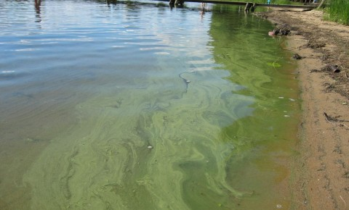
SINIBAKTEERIT (sinilevät)
- solurakenne yksinkertainen
- muodostavat rihmamaisia solujonoja tai yhdyskuntia
- runsasravinteisissa vesissä
- loppukesällä voi esiintyä ”veden kukintaa” -> merkki
liiallisesta rehevöitymisestä
- menestyvät jopa kuumissa lähteissä
- lisääntyvät jakautumalla tai palasista

Slide 17
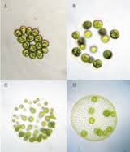
2. VIHERLEVÄT
- siimallisia, liikkuvia
- yksisoluisia tai yhdyskuntia
- lisääntyvät suvuttomasti tai suvullisesti

Slide 18
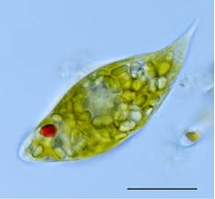
3. SILMÄLEVÄT
- kaikki yksisoluisia, siimallisia
- värillisillä muodoilla valoon reagoiva silmätäplä
- osa yhteyttää tai ottaa solusyönnillä ravintoa
- merkki vesien runsasravinteisuudesta/likaantumisesta

Slide 19
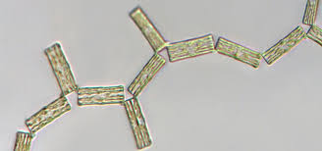
4. PIILEVÄT
- yleisiä vesissämme
- koriste- ja piilevät yleisiä karuissa vesissä
- kuori piiainetta
- kuorissa huokosia ja harjanteita
- solut kiekkomaisia tai pitkänomaisia, nauhamaisia

Slide 20
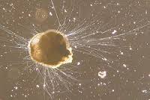
ELÄINPLANKTON
Kookkaampia kuin kasviplankterit (0,1 – 3 mm)
ALKUELÄIMET
JUURIJALKAISET (AMEBAMAISET) ELIÖT
- tunnetuin ameeba (ei varsinaisesti plankteri)
- säde- ja huokoseläimet, limasienet
- kuoriameeba liikkuu valejalkojen avulla
- ripsieläimet -> liikkuu & ottaa ravintoa ripsillä, yleisiä
likavesissä

Slide 21
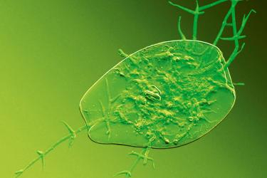
2. LIERIÖMADOT
RATASELÄIMET
- pää, ruumis, jalka
- jonkinlainen ruoansulatuskanava ja lihaksia
- suuaukon ympärillä rataselin
- partenogeneettinen lisääntyminen yleistä
- varsin yleisiä
- useat syövät kasviplanktonia tai kohdalle sattuvaa
eloperäistä ainesta

Slide 22
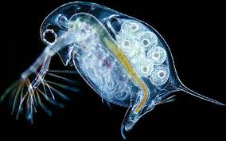
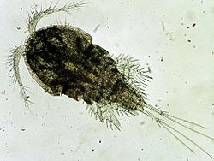
3. NIVELJALKAISET
- pää, ruumis ja pyrstö
- kaksi antenniparia ja ruumiin joka jaokkeessa yksi
jalkapari (hankaraajat)
- useilla osittainen kitiinikuori, jonka väri vaihtelee elin-
ympäristön mukaan
- tärkeää ravintoa kaloilla ja kalanpoikasille
- vesikirput (0,5 – 3 mm); päässä iso silmä, ei selviä
jaokkeita
- hankajalkaiset (< 2 mm)

Slide 23
KEIJUNTA
- useiden planktonlajien tiheys vettä suurempi ->
vajoavat seisovassa vedessä
KEIJUNTAA HELPOTTAVIA KEINOJA
a. tiheyden vähentäminen (kaasurakkulat, hyytelö,
rasvat/öljyt
b. aktiivinen liikkuminen
c. solun pinta-alan ja tilavuuden suhde (ulokkeet,
piikit, levymäinen muoto)

Slide 24
PLANKTONLAJISTON VAIHTELU
- eri lajeilla erilaiset ympäristövaatimukset
- eurytooppiset lajit kestävät suuria vaihteluita ja ovat
levinneet monenlaisiin elinympäristöihin
- stenotooppiset lajit viihtyvät rajallisissa oloissa
- planktonia eniten jonkin verran pinnan alapuolella
- määrässä ja lajikoostumuksessa kausivaihteluita:
      kevätmaksimi täyskierron aikaan (piilevät)
      kesällä levätuotanto vähäistä
      syksymaksimi
      talvella vain muutamia lajeja

Slide 25
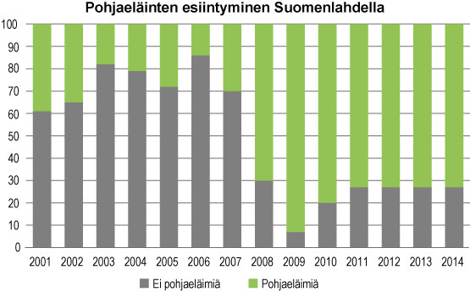
POHJAELÄIMET
- elävät pohjalietteessä (ainakin osan elämästään)
- koko vaihtelee paljon
- eniten savipohjalla runsaan kasvillisuuden joukossa
Merkitys:
      monien kalojen ravintoa
      nopeuttavat ravinteiden hajoamista
      sekoittavat pohjalietettä -> O₂-tilanne paranee

Slide 26
Ihmisen vaikutus:
  rehevöityminen -> pohjaeläimet lisääntyvät, lajisto
köyhä, yksilömäärä runsas
  karu järvi -> runsas lajisto, pieni yksilömäärä
  Indikaattorilajit
    eri lajien väliset runsaussuhteet kertovat jostakin
    rehevöitynyt vesistö: surviaissääsket, harvasuka-
    madot jne.
    puhdas vesistö: äyriäiset, simpukat

Slide 27
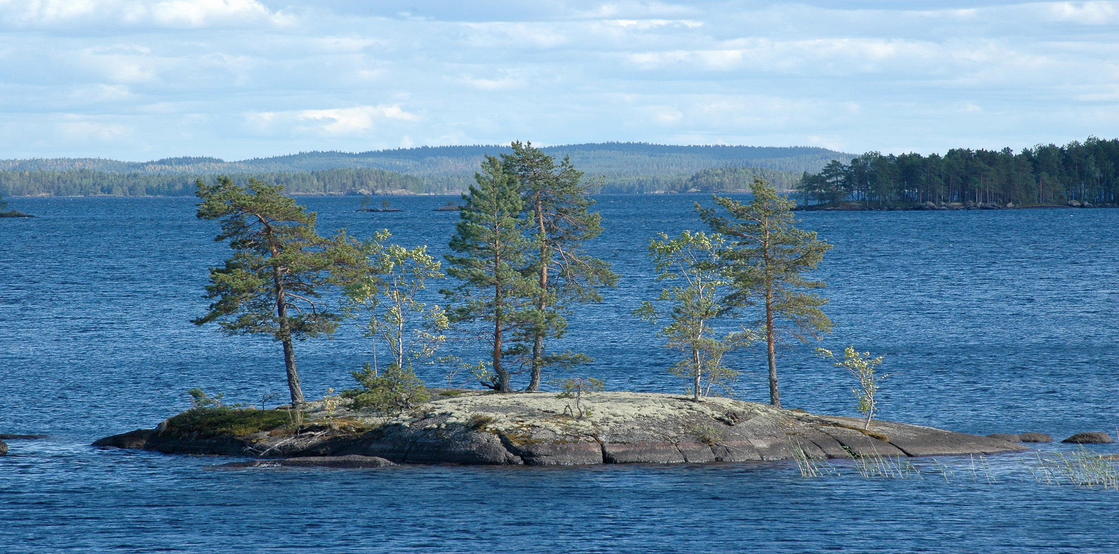
MUKAVAA TIEDEVIIKKOA!

